Slide 1
贪心法（贪婪法）

Slide 2
数钱
一出纳员支付一定数量的现金。假设他手
中有各种面值的纸币和硬币，要求他用最
少的货币数支付规定的现金。
例如，现有4种硬币：它们的面值分别为1
分、2分、5分和1角。要支付2角5分。
首先支付2个1角硬币，然后支付一个5分
硬币，这就是贪心策略。
<number> of 158

Slide 3
贪心法不一定能产生正确的答案。
例如，若引进一个1角1分的硬币，设从如下集合{1,1,2,2,2,5,10,10,11,11}中数出25分，按贪心法，共4个硬币。但最优解仅为3个硬币。
这说明贪心法得到的解只是一个可行解。
<number> of 158

Slide 4
货郎担（TSP）问题
设售货员要到五个城市去售货，最后再回到出发的城市。已知从一个城市到其他城市的费用，求总费用最少的路线
<number> of 158

Slide 5
权为13
从不同结点出发：
1）结点a为起点：
2）结点b为起点：
3）结点c为起点：
4）结点d为起点：
a
2
7
3
b
c
4
1
3
d
权为13
或者15
权为13
权为13
<number> of 158

Slide 6
而实际上图中最短哈密顿
回路的长度为12。
即abcda
a
2
7
3
b
c
4
1
3
d
<number> of 158

Slide 7
Huffman编码
某通讯系统只使用5种字符a、b、c、d、e，使用频率分别为0.1 , 0.14 , 0.2 , 0.26 , 0.3 ,利用二叉树设计不等长编码：
1）构造以 a、b、c、d、e为叶子的二叉树；
2）将该二叉树所有左分枝标记0，所有右
分枝标记1；
3）从根到叶子路径上标记作为叶子结点所
对应字符的编码；
<number> of 158

Slide 8
5种字符a、b、c、d、e，使用频率分别为0.1 , 0.14 , 0.2 , 0.26 , 0.3
a: 000 b: 001
c: 01 d: 10
e: 11
c
d
e
a
b
30000-(1000+1400)*3
-(2000+2600+3000)*2
=7600
<number> of 158

Slide 9
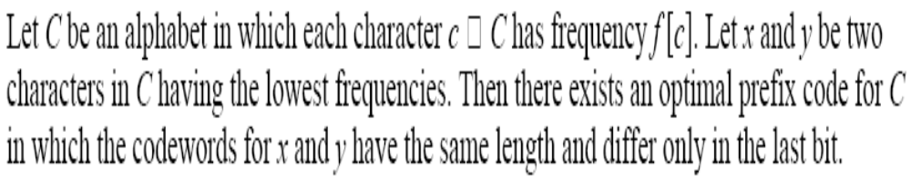
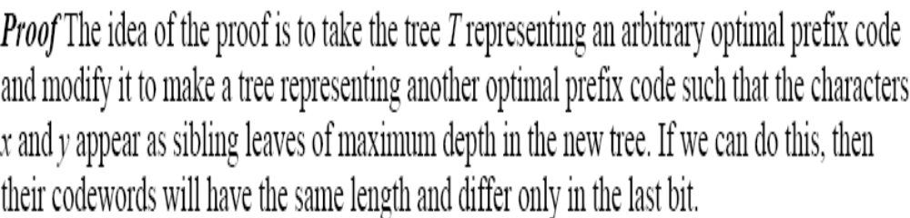
Huffman编码:贪心选择性质
《算法导论》P234以及教材P112
<number> of 158

Slide 10
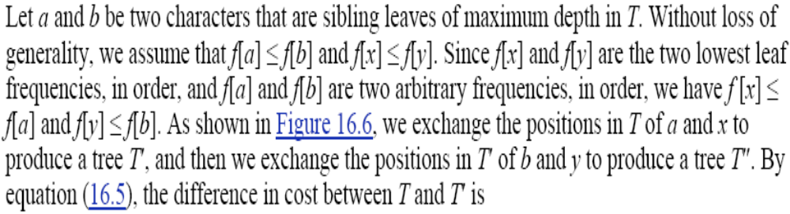
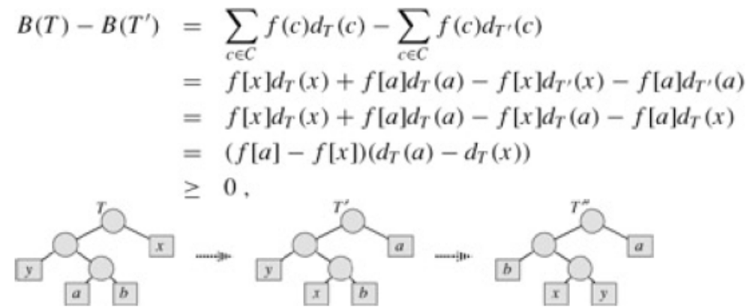
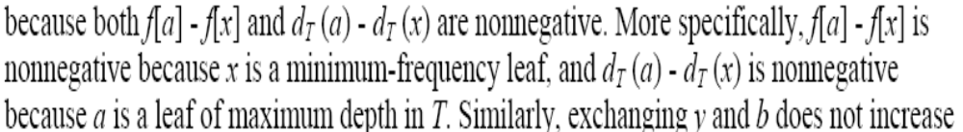
Huffman编码:贪心选择性质
<number> of 158

Slide 11
背包问题
已知一个容量大小为M重量的背包和n种物品，物品i的重量为w_{i},假定物品i的一部分x_{i}放入背包会得到v_{i}x_{i}这么大的收益，这里，0≤x_{i}≤1，v_{i}>0。采用怎样的装包方法才会使装入背包的物品总效益最大？
例：考虑以下情况下的背包问题
n=3, M=20 , (v₁, v₂, v₃)=(25,24,15)
(w₁ , w₂ , w₃)=(18,15,10)
<number> of 158

Slide 12
n=3, M=20 , (v₁, v₂, v₃) =(25,24,15)
(w₁ , w₂ , w₃)=(18,15,10)
1)按效益值非增次序将物品依次放入背包
(x₁,x₂,x₃) Σw_{i}x_{i} Σv_{i}x_{i}
2)按物品重量的非降次序将物品依次放入背包
(1,2/15,0)
20
28.2
(0,2/3,1)
20
31
<number> of 158

Slide 13
n=3, M=20 , (v₁, v₂, v₃) =(25,24,15)
(w₁ , w₂ , w₃)=(18,15,10)
3)按v_{i}/w_{i}的非增次序将物品依次放入背包
(x₁,x₂,x₃) Σw_{i}x_{i} Σv_{i}x_{i}
(0,1,1/2)
20
31.5
算法：背包问题的贪心算法
<number> of 158

Slide 14
void GreedyKnapsack(int n, float M, float v[], float w[], float x[])
{ Sort(n, v, w); //使v₁/w₁≥v₂/w₂≥…≥v_{n}/w_{n}
for(int i=1; i<=n; i++) x[i]=0;
float c=M;
for(int i=1; i<=n; i++) {
if(w[i]>c) break;
x[i]=1;
c-=w[i];
}
if(i<=n) x[i]=c/w[i];
}
<number> of 158

Slide 15
算法的时间复杂性为
O(nlogn)
下面来证明使用此贪心算法所得到的贪
心解是一个最优解。证明的基本思想是：
把这个贪心解与任一个最优解相比较，如
果这两个解不同，就去找开始不同的第一
个x_{i}，然后设法用贪心解的这个x_{i}去代换最优解的那个x_{i}，并证明在分量作了代换
<number> of 158

Slide 16
之后其总效益与代换之前无任何损失。反复进行这种代换，直到新产生的最优解与贪心解完全一样，从而证明了贪心解是最优解。
定理：如果v₁ /w₁ ≥ v₂/w₂ ≥··· ≥ v_{n}/w_{n} ,
则此算法对于给定的背包问题实例生成一
个最优解。
<number> of 158

Slide 17
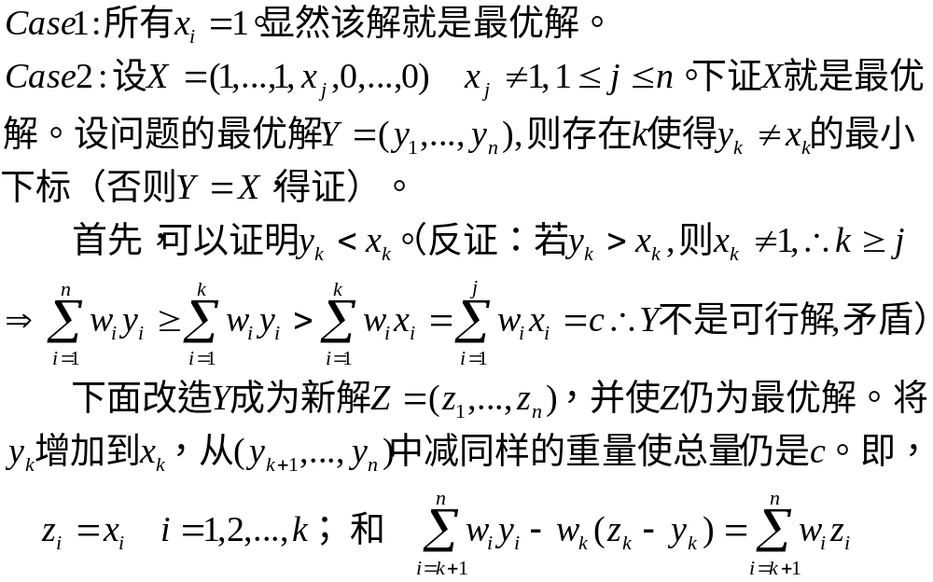
<number> of 158

Slide 18
j是使x_{j} ≠1的最小下标, k是使 y_{k} ≠x_{k}的最小下标。
X=(1,1,1/2, 0)
Y=(1,1,2/3,1/3)
j=3,k=3,所以k=j,并且y₃>x₃
(2) X=(1,1,1/2, 0)
Y=(1,1,1/2,1/2)
j=3,k=4,所以k>j,并且y₄>x₄
从而证明了y_{k}<x_{k ，}并且k<=j
<number> of 158

Slide 19
j是使x_{j} ≠1的最小下标, k是使 y_{k} ≠x_{k}的最小下标。
n=4, M=16 ,
(v₁ , v₂, v₃ , v₄)=(20,12,6,6)
(w₁, w₂,w₃,w₄)=(10,12,6,6)
X=(1,1/2, 0, 0)
Y=(1,1/3,1/6, 1/6) 并且k=2,j=2
代换
Z=(1,1/2, z₃, z₄)
w₃(y₃－z₃)+ w₄(y₄－z₄) = w₂(1/2－1/3)
6(1/6－z₃)+ 6(1/6－z₄) = 12*1/6
z₃+ z₄ =0
即推得Z=(1,1/2, 0, 0)＝X
<number> of 158

Slide 20
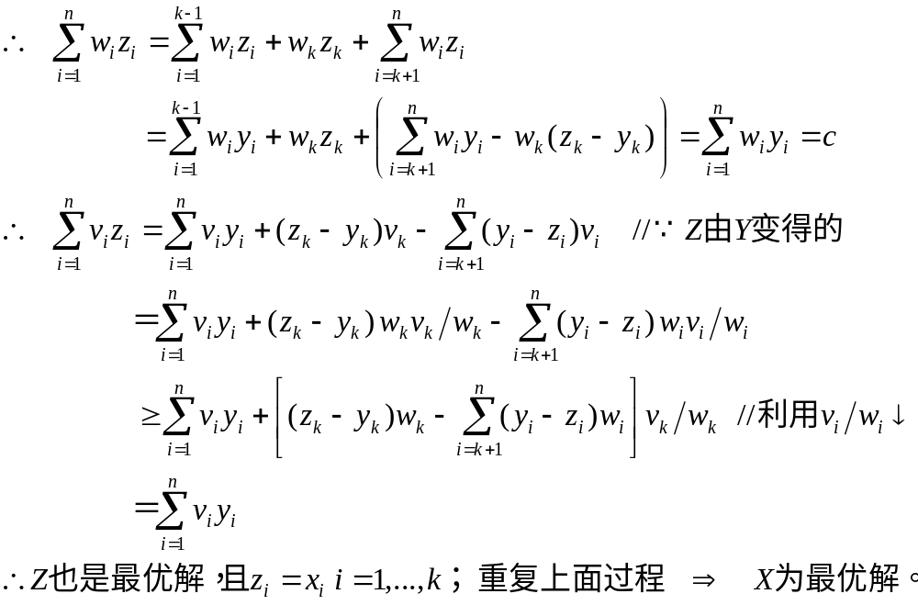
<number> of 158

Slide 21
有限期的任务安排问题
用贪心法求解有限期的任务安排问题：假设只能在同一台机器上加工n个任务，每个任务i完成时间均是一个单位时间。又设每个任务i都有一个完成期限d_{i}>0,当且仅当任务i在它的期限截止以前被完成时，任务i才能获得p_{i}的效益，每个任务的期限从整个工序的开工开始计时，问应如何安排加工顺序，才能获得最大效益？n=6,(p₁,p₂,p₃,p₄,p₅,p₆)=(5,25,20,30,10,15),(d₁,d₂,d₃,d₄,d₅,d₆)=(1,5,2,3,3,2)
<number> of 158

Slide 22
有限期的任务安排问题
首先按效益非增次序进行排序，然后按照
期限依次对此次序进行调整，排在后面的
或提前或排除。
<number> of 158

Slide 23
假设n个任务已按 p₁ ≥ p₂≥··· ≥ p_{n} 排序。首先将任务1存入解数组J中，然后处理任务2到任务n。假设已处理了i-1个任务,其中有k个任务已记入J(1),J(2),···,J(k)之中，并且有d(J(1))≤ d(J(2)) ≤ ···≤ d(J(k))。现在处理任务i。为了判断J∪{i}是否可行，只需看能否找出这样的位置：可以按期限的非降次序插入任务i，使得i在此处插入后，有 d(J(r)) ≥ r, 1 ≤ r≤ k+1。
<number> of 158

Slide 24
找任务i可能的插入位置可如下进行：
（a）若d(i)>d(J(k)),即任务i的期限比这k个任务的所有期限都长，则i可直接加入到k个任务的后面，即J(k+1)=i
（b）将d(J(k)), d(J(k-1)) ,···, d(J(1))逐个与d(i)比较,直到找到位置q，它使得①d(J(q))≤ d(i)<d(J(t)) q<t≤k
<number> of 158

Slide 25
此时若②d(J(t))>t q<t≤k 这说明：第t个要加工的任务以及它以后加工的所有任务都可以向后移动一个单位时间。即这k-q个任务均可延迟一个单位时间加工。在以上条件成立的情况下，只要③ d(i) ≥q+1，就可将任务i插入到第q+1个位置上，从而得到一个按期限的非降次序排列的含有k+1个任务的可行解。
<number> of 158

Slide 26
以上过程反复进行到对第n个任务处理完毕。所得到的贪心解就是一个最优解。
任务 0 1 2 3 4 5 6
p_{i} 0 30 25 20 15 10 5
d_{i} 0 3 5 2 2 3 1
J(1)=3 J(2)=4 J(3)=1 J(4)=2
总效益：90
<number> of 158

Slide 27
活动安排: 问题描述
有n个活动集E={1,2,…,n}使用同一资源，而同一时间内同一资源只能由一个活动使用。每个活动的使用时间为[s_{i}, f_{i}) i=1,…,n，s_{i}为开始时间，f_{i}为结束时间，若[s_{i}, f_{i}) 与[s_{j}, f_{j})不相交称活动i和活动j是相容的。
问题：选出最大的相容活动子集合。
<number> of 158

Slide 28
贪心策略 将各活动按结束时间排序f₁≤f₂≤…≤f_{n}，先选出活动1，然后按活动编好从小到大的次序依次选择与当前活动相容的活动。
注：这种策略使剩余的可安排时间极大化，以便于安排尽可能多的相容活动。
证明：见《算法导论》P224
<number> of 158

Slide 29
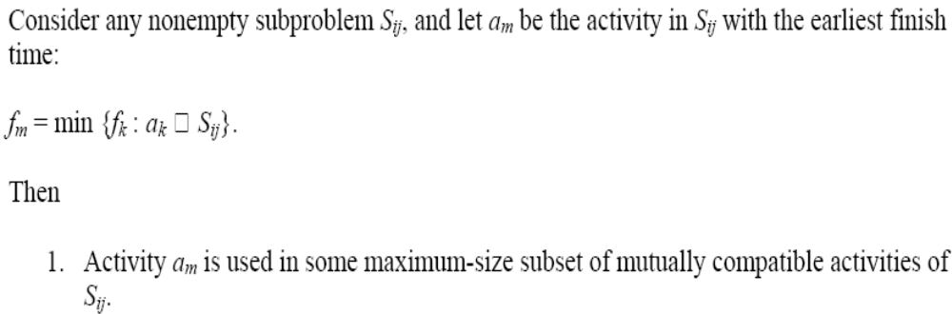
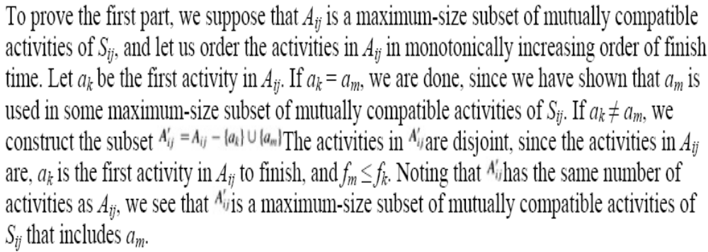
<number> of 158

Slide 30
void ActivitySelection(int n,s[],f[], bool a[])
{//f[]已排序，a[]记录选择的活动，即a[i]=true表示活动i已选择
a[1]=true;
int j=1;
for(int i=2; i<=n; i++) {
if(s[i]>=f[j]) {
a[i]=true;
j=i;}
else a[i]=false;
}
}
T(n)=O(nlogn)
<number> of 158

Slide 31
活动安排: 计算示例
11个活动已按结束时间排序，用贪心算法求解：
i 1 2 3 4 5 6 7 8 9 10 11
start_time_{i} 1 3 0 5 3 5 6 8 8 2 12
finish_time_{i} 4 5 6 7 8 9 10 11 12 13 14
time
a₁
a₂
a₃
a₄
a₅
a₆
a₇
a₈
a₉
a₁₀
a₁₁
相容活动：{a₃, a₉, a₁₁},
{a₁,a₄,a₈,a₁₁}, {a₂,a₄,a₉,a₁₁}
0
1
2
3
time
a₁
a₂
a₃
a₄
a₅
a₆
a₇
a₈
a₉
a₁₀
a₁₁
4
0
1
5
2
6
3
7
4
5
8
6
9
7
8
10
9
11
10
11
12
12
13
13
14
14
<number> of 158

Slide 32
最小生成树
最小生成树的定义
Kruskal算法
Prim算法
<number> of 158

Slide 33
最小生成树
网络的最小生成树在实际中有广泛应用。例如，在设计通信网络时，用图的顶点表示城市，用边(v,w)的权c[v][w]表示建立城市v和城市w之间的通信线路所需的费用，则最小生成树就给出了建立通信网络的最经济的方案。
<number> of 158

Slide 34
最小生成树
设G=(V, E)是一个无向连通带权图，如果G的一个子图T’是一棵包含G的所有顶点的树(G的生成树)，生成树T’上各边权的总和(生成树的耗费)最小，则T’称为G的最小生成树(MST：minimum spanning tree)
2704
BOS
2704
BOS
867
187
867
187
849
PVD
849
PVD
ORD
ORD
740
144
1864
740
JFK
144
1864
JFK
621
621
1258
802
184
1258
802
184
SFO
BWI
SFO
1391
BWI
1464
1391
1464
337
1090
337
1090
DFW
946
LAX
1235
DFW
946
LAX
1235
1121
1121
MIA
2342
MIA
2342
<number> of 158

Slide 35
最小生成树
Kruskal最小生成树算法
Kruskal 在1956年提出了1个最小生成树算法。
设G=(V,E)是一个连通带权图，V={1,2,…,n}。
将图中的边按其权值由小到大排序， 然后作如下的贪婪选择，由小到大顺序选取各条边，若选某边后不形成回路，则将其保留作为树的一条边；若选某边后形成回路，则将其舍弃，以后也不再考虑。
如此依次进行，到选够（n-1）条边即得到最小生成树。
<number> of 158

Slide 36
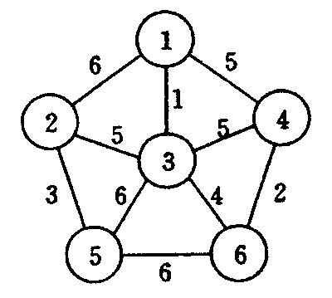
例如，对于下图中的带权图
各边按权值排序为：
d₁₃=1 d₄₆=2 d₂₅=3 d₃₆c4 d₁₄ = 5
d₃₄=5 d₂₃=5 d₁₂=6 d₃₅=6 d₅₆=6
<number> of 158

Slide 37
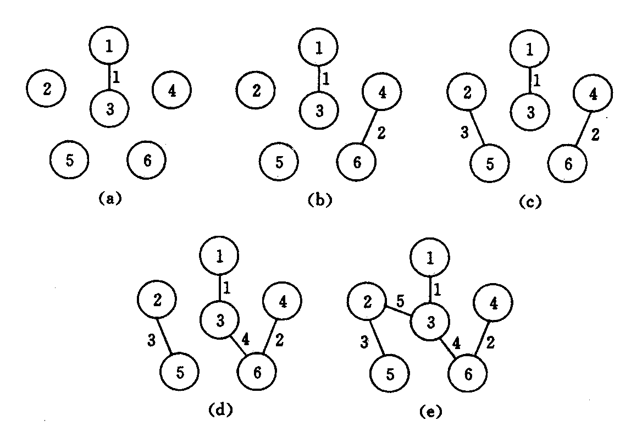
按Kruskal算法选取边的过程如下图所示。
<number> of 158

Slide 38
最小生成树
Kruskal最小生成树算法
//在一个具有n个顶点的网络中找棵最小生成树
令E为网络中边的集合
令T为所选边的集合, 初始化T为空集
while( E 不是空集 && T中元素个数不等于n-1){
令(u,v)为E中最小代价的边;
E=E-(u,v); //从中删除该边;
if((u,v)加入T中不会产生环)
将(u,v)加入T;
}
算法复杂度为O(n+eloge)
<number> of 158

Slide 39
最小生成树
Prim最小生成树算法
Prim在1957年提出另一种算法，这种算法特别适用于边数相对较多，即比较接近于完全图的图。
此算法是按逐个将顶点连通的步骤进行的，它只需采用一个顶点集合。这个集合开始时是空集，以后将已连通的顶点陆续加入到集合中去，到全部顶点都加入到集合中了，就得到所需的生成树。
<number> of 158

Slide 40
最小生成树
Prim最小生成树算法
设G=(V,E)是一个连通带权图，V={1,2,…,n}。
构造G的一棵最小生成树的Prim算法的过程是：
首先从图的任一顶点起进行，将它加入集合S中置，S={1}，
然后作如下的贪婪选择，从与之相关联的边中选出权值c[i][j]最小的一条作为生成树的一条边，
此时满足条件i∈S，j∈V-S，并将该j加入集合中，表示连两个顶点已被所选出的边连通了。
<number> of 158

Slide 41
最小生成树
以后每次从一个端点在集合S中而另一个端点在集合S外的各条边中选取权值最小的一条作为生成树的一条边，并把其在集合外的那个顶点加入到集合S中。
如此进行下去，直到全部顶点都加入到集合中S。
在这个过程中选取到的所有边恰好构成G的一棵最小生成树。
由于Prim算法中每次选取的边两端总是一个已连通顶点和一个未连通顶点，故这个边选取后一定能将该未连通点连通而又保证不会形成回路。
<number> of 158

Slide 42
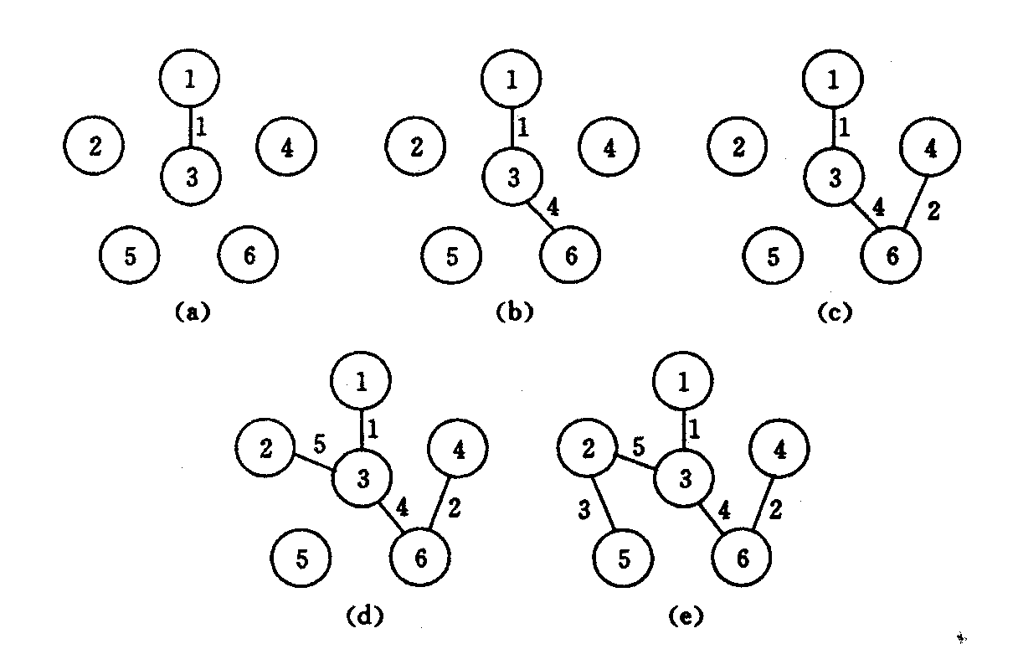
例如，对于下图(a)中的带权图，按Prim算法选取边的过程如下图(b)所示。
<number> of 158

Slide 43
最小生成树
Prim最小生成树算法
//在一个具有n个顶点的网络中找棵最小生成树
令E为网络中边的集合
令T为所选边的集合, 初始化T为空集
另S为已在树中节点的集合, 置S={1};
while( E 不是空集 && T中元素个数不等于n-1){
令(u,v)为u在S中, v不在S中最小代价的边;
if(没有这样的边)
break;
E=E-(u,v); //从中删除该边;
将(u,v)加入T; } 算法复杂度为O(n²)
<number> of 158

Slide 44
排序之车间作业计划模型
一：一台机器、n个零件的排序
目的：使得各加工零件在车间里停留的平均
时间最短。
零件 | 加工时间
1 | 1.8
2 | 2.0
3 | 0.5
4 | 0.9
5 | 1.3
6 | 1.5
若按此顺序：
(1.8+3.8+4.3+5.2+6.5+8)/6=4.9
实际上最短：3, 4, 5, 6, 1, 2
(0.5+1.4+2.7+4.2+6+8)/6=3.8
<number> of 158

Slide 45
排序之车间作业计划模型
二：两台机器、n个零件的排序
目的：使得完成全部工作的总时间最短。
<number> of 158

Slide 46
某车间需要用一台车床和一台铣床加工A、B、C、D四个零件。每个零件都需要先用车床加工，再用铣床加工。车床与铣床加工每个零件所需的工时（包括加工前的准备时间以及加工后的处理时间）如表。
工时（小时） | A | B | C | D
车床 | 8 | 6 | 2 | 4
铣床 | 3 | 1 | 3 | 12
若以A、B、C、D零件顺序安排加工，则共需32小时。适当调整零件加工顺序，可产生不同实施方案，我们称可使所需总工时最短的方案为最优方案。在最优方案中，零件A在车床上的加工顺序安排在第 （1） 位，四个零件加工共需 （2） 小时。
（1）A. 1 B. 2 C. 3 D. 4
（2）A. 21 B. 22 C. 23 D. 24
<number> of 158

Slide 47
工时（小时） | A | B | C | D
车床 | 8 | 6 | 2 | 4
铣床 | 3 | 1 | 3 | 12
以A、B、C、D零件顺序安排加工，则共需32小时。
A B C D
车床
8
6
2
4
1
铣床
3
3
12
8
14
20
32
基本方法：
在第一台机器上加工时间越少的零件越早加工；
在第二台机器上加工时间越少的零件越晚加工；
<number> of 158

Slide 48
工时（小时） | A | B | C | D
车床 | 8 | 6 | 2 | 4
铣床 | 3 | 1 | 3 | 12
(1)
第一个：
第二个：
第三个：
第四个:
(2)
第一个：
第二个：
第三个：
第四个:
(3)
第一个：
第二个：
第三个：
第四个:
(4)
第一个：
第二个：
第三个：
第四个:
C
C
C
D
A
A
B
B
B
B
CDAB: 22
<number> of 158

Slide 49
练习
某车间需要用一台车床和一台铣床加工 A、B、C、D
四个零件。每个零件都需要先用车床加工，再用铣床
加工。车床和铣床加工每个零件所需的工时（包括
加工前的准备时间以及加工后的处理时间）如下表。
工时(小时) | A | B | C | D
车床 | 8 | 4 | 6 | 6
铣床 | 6 | 7 | 2 | 5
若以 A、B、C、D 零件顺序安排加工，则共需 29 小时。
适当调整零件加工顺序，可产生不同实施方案，在各种
实施方案中，完成四个零件加工至少共需（1） 小时。
（1）A. 25 B. 26 C. 27 D. 28
B. 26 BADC
<number> of 158

Slide 50
4.2 贪心算法的基本要素
对于一个具体的问题，怎么知道是否可用贪心算法解此问题，以及能否得到问题的最优解呢?这个问题很难给予肯定的回答。
但是，从许多可以用贪心算法求解的问题中看到这类问题一般具有2个重要的性质：贪心选择性质和最优子结构性质。
<number> of 158

Slide 51
4.2 贪心算法的基本要素
1.贪心选择性质
所谓贪心选择性质是指所求问题的整体最优解可以通过一系列局部最优的选择，即贪心选择来达到。这是贪心算法可行的第一个基本要素，也是贪心算法与动态规划算法的主要区别。
动态规划算法通常以自底向上的方式解各子问题，而贪心算法则通常以自顶向下的方式进行，以迭代的方式作出相继的贪心选择，每作一次贪心选择就将所求问题简化为规模更小的子问题。
<number> of 158

Slide 52
4.2 贪心算法的基本要素
2.最优子结构性质
当一个问题的最优解包含其子问题的最优解时，称此问题具有最优子结构性质。问题的最优子结构性质是该问题可用动态规划算法或贪心算法求解的关键特征。
<number> of 158

Slide 53
4.2 贪心算法的基本要素
3.贪心算法与动态规划算法的差异
贪心算法和动态规划算法都要求问题具有最优子结构性质，这是2类算法的一个共同点。但是，对于具有最优子结构的问题应该选用贪心算法还是动态规划算法求解?是否能用动态规划算法求解的问题也能用贪心算法求解?下面研究2个经典的组合优化问题，并以此说明贪心算法与动态规划算法的主要差别。
<number> of 158

Slide 54
4.2 贪心算法的基本要素
0-1背包问题：
给定n种物品和一个背包。物品i的重量是Wi，其价值为Vi，背包的容量为C。应如何选择装入背包的物品，使得装入背包中物品的总价值最大?
在选择装入背包的物品时，对每种物品i只有2种选择，即装入背包或不装入背包。不能将物品i装入背包多次，也不能只装入部分的物品i。
<number> of 158

Slide 55
4.2 贪心算法的基本要素
背包问题：
与0-1背包问题类似，所不同的是在选择物品i装入背包时，可以选择物品i的一部分，而不一定要全部装入背包，1≤i≤n。
这2类问题都具有最优子结构性质，极为相似，但背包问题可以用贪心算法求解，而0-1背包问题却不能用贪心算法求解。 P106
<number> of 158

Slide 56
4.2 贪心算法的基本要素
用贪心算法解背包问题的基本步骤：
首先计算每种物品单位重量的价值Vi/Wi，然后，依贪心选择策略，将尽可能多的单位重量价值最高的物品装入背包。若将这种物品全部装入背包后，背包内的物品总重量未超过C，则选择单位重量价值次高的物品并尽可能多地装入背包。依此策略一直地进行下去，直到背包装满为止。
<number> of 158

Slide 57
4.2 贪心算法的基本要素
对于0-1背包问题，贪心选择之所以不能得到最优解是因为在这种情况下，它无法保证最终能将背包装满，部分闲置的背包空间使每公斤背包空间的价值降低了。事实上，在考虑0-1背包问题时，应比较选择该物品和不选择该物品所导致的最终方案，然后再作出最好选择。由此就导出许多互相重叠的子问题。这正是该问题可用动态规划算法求解的另一重要特征。
实际上也是如此，动态规划算法的确可以有效地解0-1背包问题。
<number> of 158

Slide 58
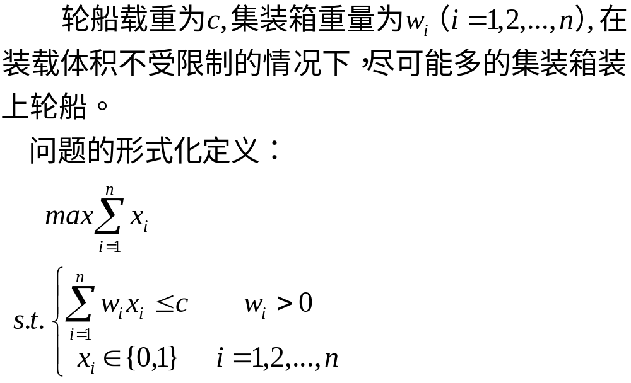
最优装载
<number> of 158

Slide 59
最优装载
1.贪心选择性质
最优装载问题具有贪心选择性质。
2.最优子结构性质
最优装载问题具有最优子结构性质。
<number> of 158

Slide 60
假设n =8, [w1, ... ,w8]=[100,200,50,90,150,50,20,80], c=400。
从剩下的货箱中，选择重量最小的货箱。
<number> of 158

Slide 61
4.5 单源最短路径
Dijkstra最短路：按路径长度递增的次序产生从源点v到其余各点的最短路径。
设S为已求得最短路径的终点的集合，则可证明：下一条最短路径(设其终点为x)，或者为有向边(v, x)，或者是中间只经过S中的顶点而最后到达顶点x的路径。反证法：
假设此路径上有一个顶点y不在S中，则说明存在一条终点不在S而长度比此路径短的路径。
但这是不可能的。因为我们是按路径长度递增的次序来产生各最短路径的，故长度比此路径短的所有路径都已产生，它们的终点必在S中，即假设不成立。
<number> of 158

Slide 62
最短路例
V₁
10
50
V₅
100
30
V₂
10
10
20
5
V₄
V₃
V₆
50
20
v₂ v₃ v₄ v₅ v₆
step1
50
30
100
10
∞
10(v₅)第1短
/V₁
step2
50
30
20
∞
20(v₄)第2短
/V₅
step3
40
30
/V₁
∞
30(v₃)第3短
step4
35
50
35(v₂)第4短
/V₃
step5
45
/V₂
45(v₆)第5短
<number> of 158

Slide 63
最短路练习
V₂
7
2
2
V₁
5
V₃
5
V₆
5
V₇
1
3
1
3
7
V₄
V₅
5
v₂ v₃ v₄ v₅ v₆ v₇
step1
2
5
3
∞
∞
∞
2(v₂)第1短
step2
4
3
∞
∞
3(v₄)第2短
9
step3
4
∞
4(v₃)第3短
8
9
step4
7
9
∞
7(v₅)第4短
step5
8
14
8(v₆)第5短
step6
13
13(v₇)第6短
<number> of 158

Slide 64
练习
假设要用很多个教室对一组活动进行调度。我们希望使用尽可能少的教室来调度所有的活动。
例如，有如下活动的开始和结束时间。
5 9
12 14
5 7
8 12
3 8
0 6
3 5
8 11
1 4
2 13
6 10
<number> of 158

